Slide 1
Mantık Devreleri
DERS 4

Slide 2
Lojik Kapılar ve
Lojik Devreler
(Logic Gates And Logic)

Slide 3
Giriş
Lojik devrelerin en basit ve temel elemanı lojik kapılardır (logic gates). Lojik değişkenlerin değerlerini (gerilimleri) giriş olarak kullanan, girişten aldığı değerler üzerinde işlemler yaparak lojik eşitliğin değerine uygun değerler (gerilim) üreten elektronik devre, ‘lojik kapı’ olarak isimlendirilir. Temel olarak beş farklı yapıda bulunan kapılar, basit bir sayısal elektronik devreden bilgisayara kadar cihazların temel yapı taşıdır. Flip-Flop, kaydedici, sayıcı, vb. lojik devreleri oluşturmakta kullanılan kapılar; direnç, diyot, transistor, FET, MOSFET, vb elektronik devre elemanları kullanılarak yapılırlar.
Bu Kapılar
VE (AND),
VEYA (OR),
DEĞİL (NOT),
VE DEĞİL(NAND),
VEYADEĞİL (NOR)
kapılarıdır ve bu kapılar ‘temel lojik kapılar’ olarak
isimlendirilir

Slide 4
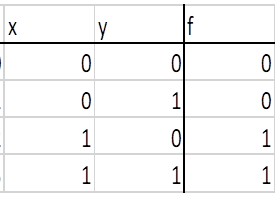
Doğruluk Tablosu
Giriş
Eğer n=2 ise 2^{n} farklı giriş kombinasyonu olur.(2 lik sistemde)
Çıkış
n
Girişler (x,y) rastgele yazılmıştır
Çıkış(f) rastgele yazılmıştır.
Doğruluk Tablosu

Slide 5
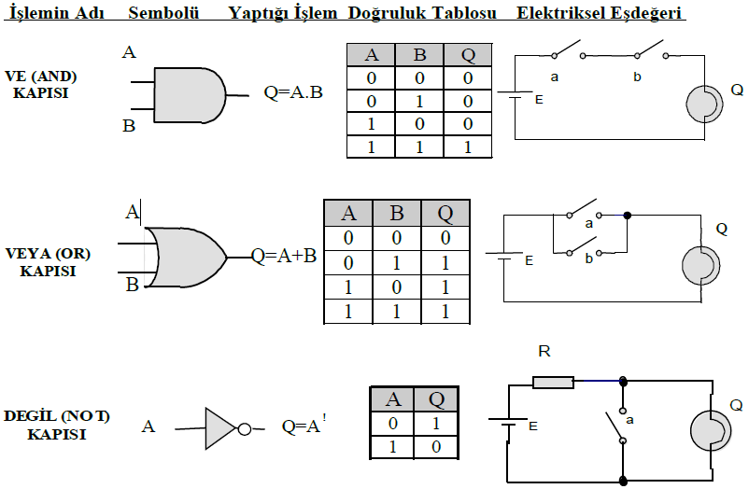

Slide 6
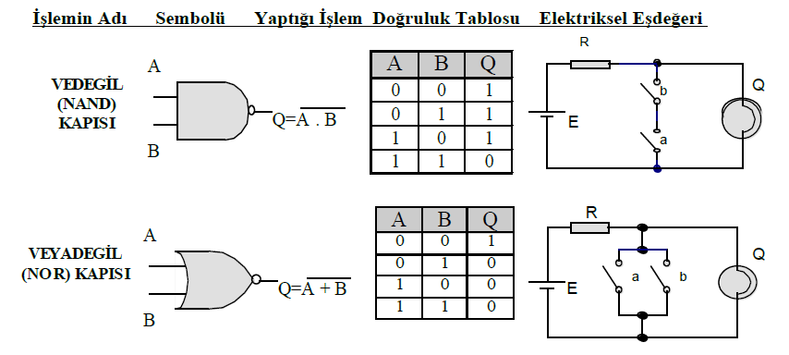

Slide 7
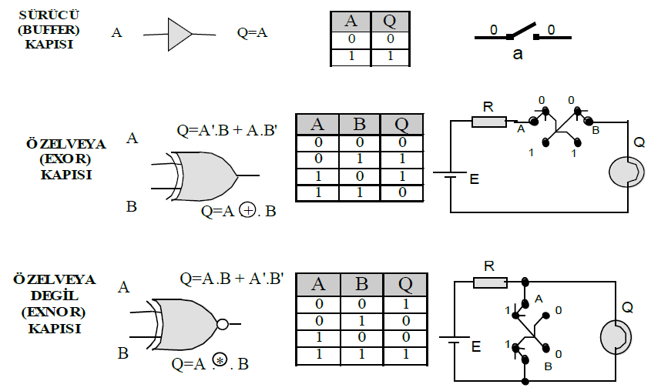
Diğer özel kapılar

Slide 8
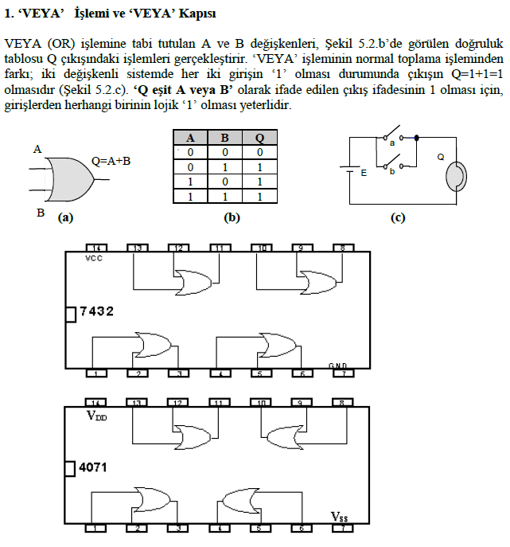

Slide 9
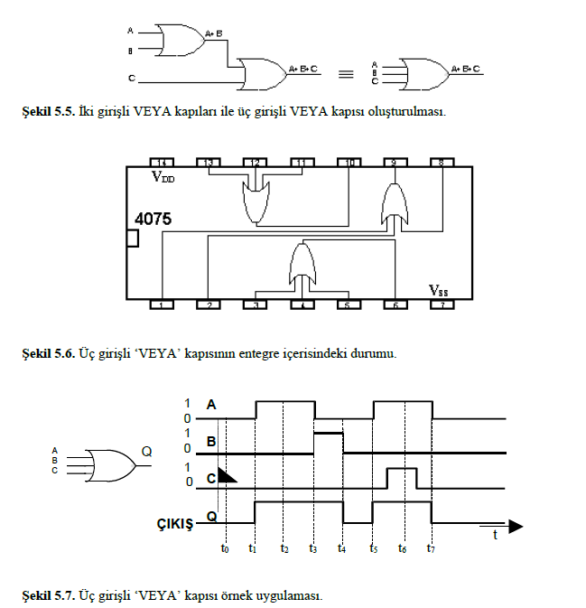

Slide 10
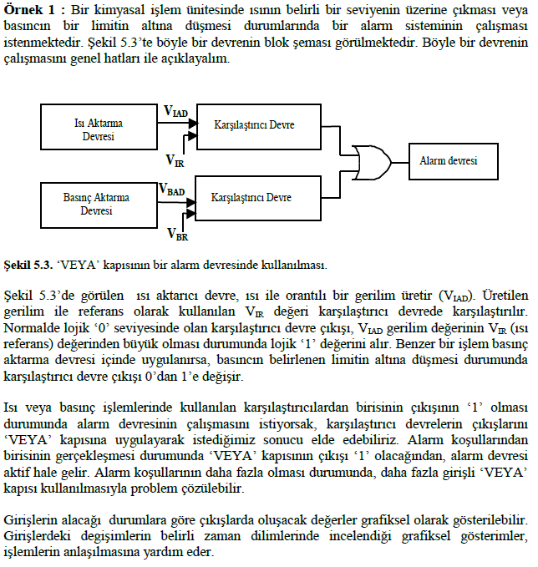

Slide 11
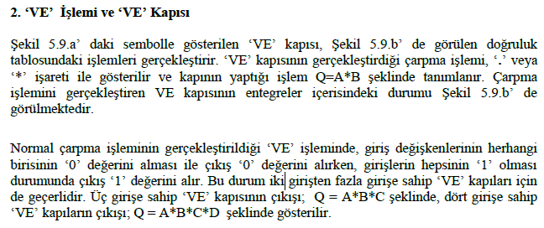
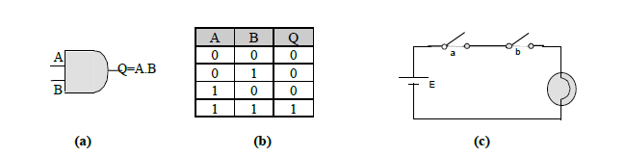

Slide 12
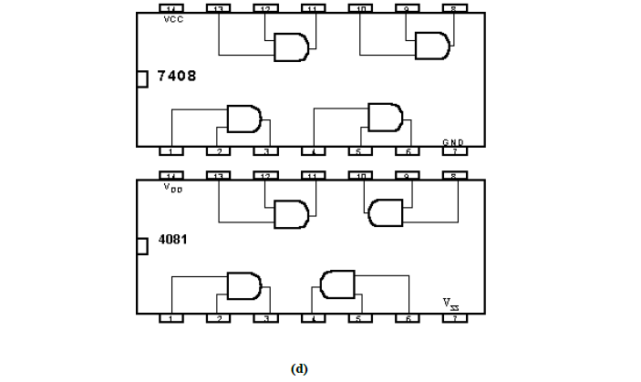

Slide 13
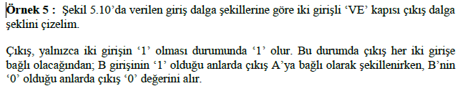
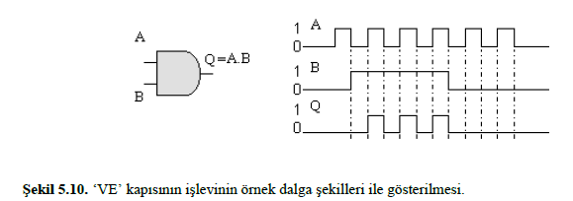

Slide 14
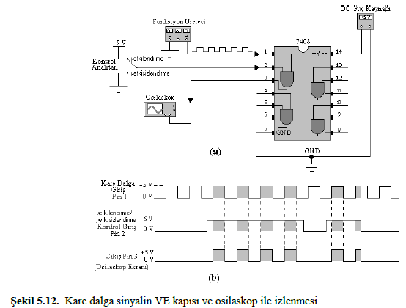
Örnek : Sinyal üretecinden üretilen kare dalga sinyal ve kontrol sinyalinin VE kapısına uygulanması durumunda oluşacak çıkış sinyal şeklini osilaskop ile izleyebilmek için gerekli devreyi oluşturalım (Şekil 5.12).

Slide 15
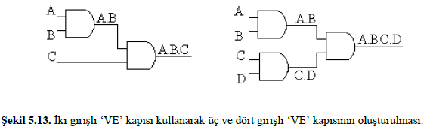
Örnek : İki girişli ‘VE’ kapıları kullanarak üç ve dört girişli ‘VE’ kapıları oluşturalım.
İki girişli VE kapıları ile üç girişli ve dört girişli VE kapıları oluşturma şekilleri Şekil 5.13’de, uc girişli VE kapılarının entegre içerisindeki durumu ise Şekil 5.14’ de görülmektedir.

Slide 16
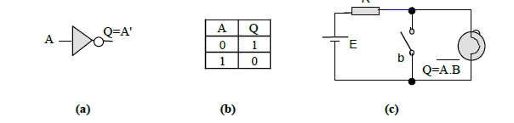
3. ‘DEĞİL’ İşlemi ve ‘DEĞİL’ Kapısı
‘DEĞİL’ işlemi; ‘VE’, ‘VEYA’ işlemlerinden farklı olarak tek giriş ve tek değişken ile
gercekleştirilir. Örneğin; A değişkeni ile işlem yapılacaksa, ‘NOT’ işlemi sonucu Q=A‘ olarak tanımlanır ve A uzerindeki cizgi, değili (barı) olarak isimlendirilir. Şekildeki doğruluk tablosundan goruleceği uzere değişken yalnızca iki değerden birini alabilir: A=0 veya A=1. ‘DEĞİL’ işlemi, ‘tersi’ veya ‘tumleyeni’ olarak ta tanımlanır. Şekil 5.16.a’ daki sembolle gosterilen ‘DEĞİL’ kapısı her zaman tek girişe sahiptir ve çıkış devamlı girişin tersidir

Slide 17
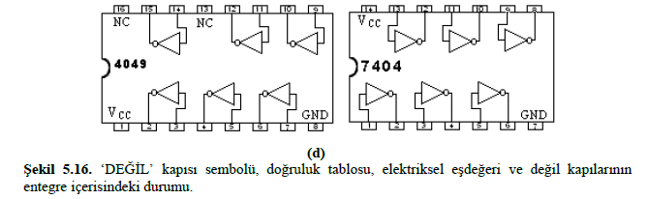

Slide 18
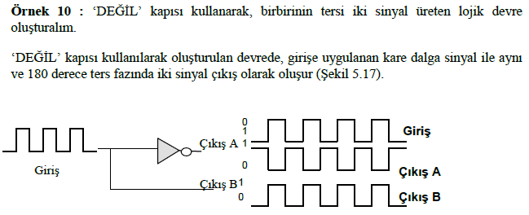

Slide 19
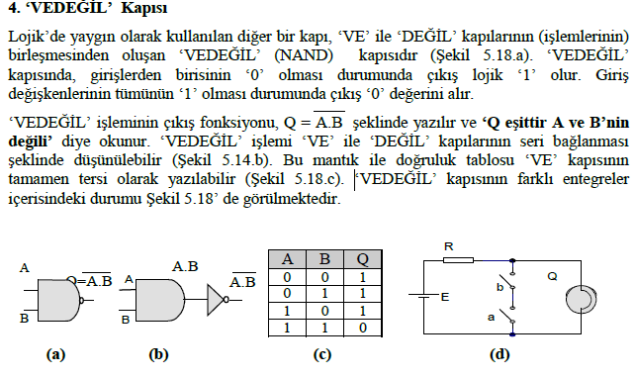

Slide 20
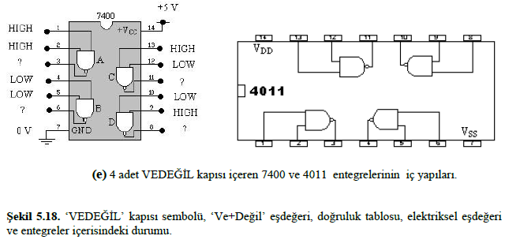

Slide 21
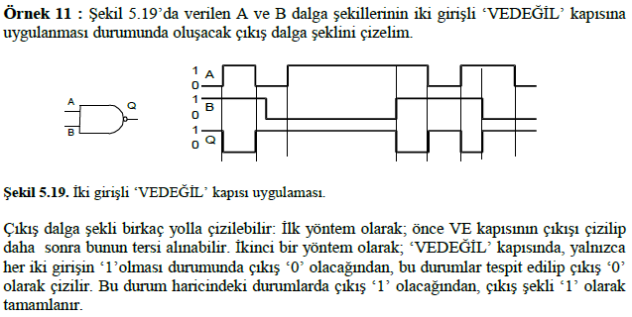

Slide 22
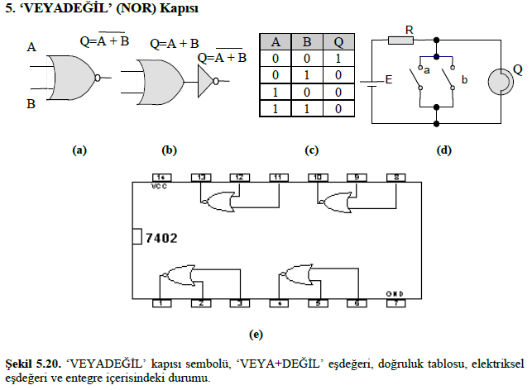

Slide 23
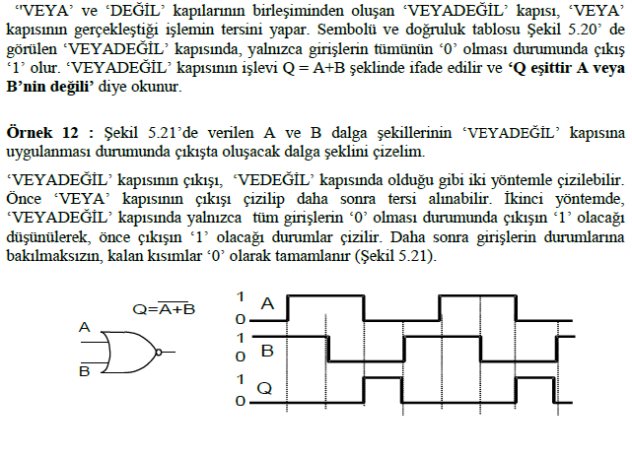

Slide 24
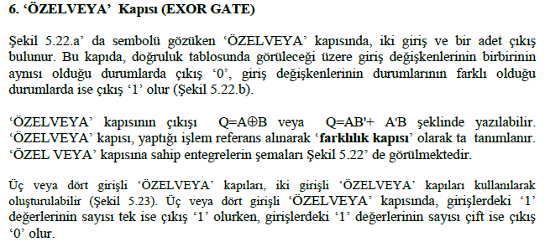
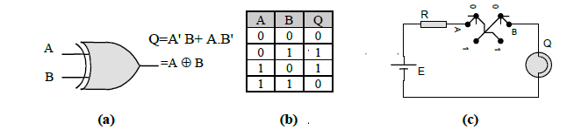

Slide 25
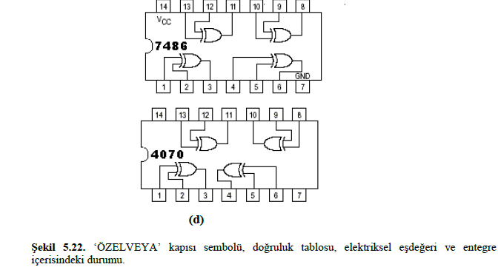

Slide 26
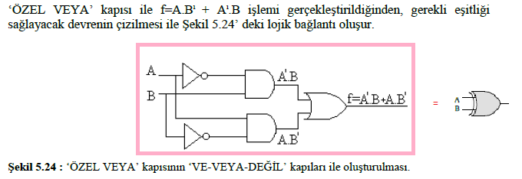

Slide 27
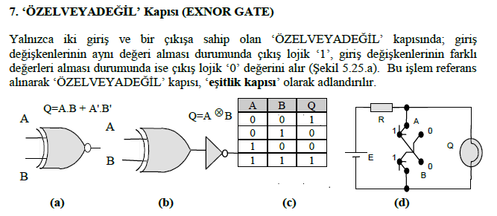
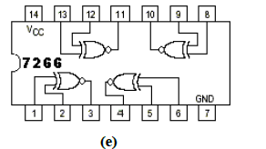

Slide 28

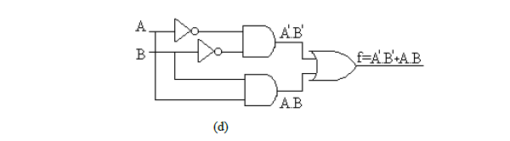

Slide 29
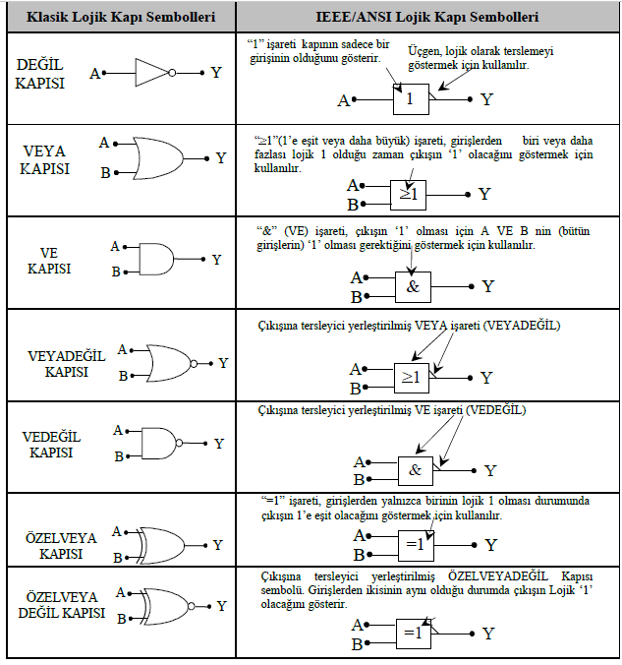
Lojik kapı gösterimleri

Slide 30
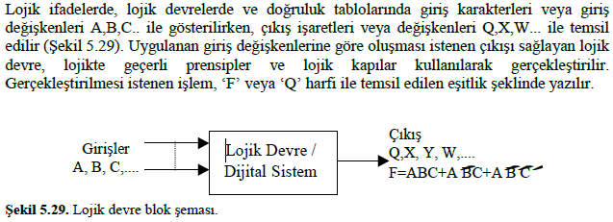
Lojik İfadelerin Lojik Elemanlar İle Gerçekleştirilmesi

Slide 31
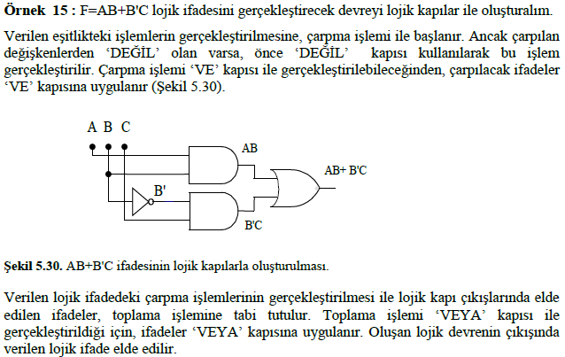

Slide 32
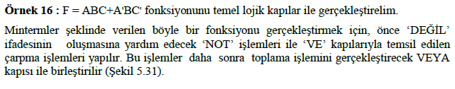
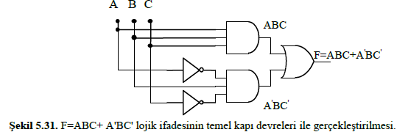

Slide 33
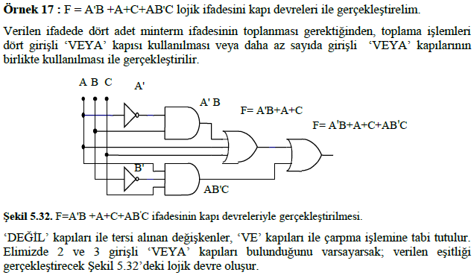

Slide 34
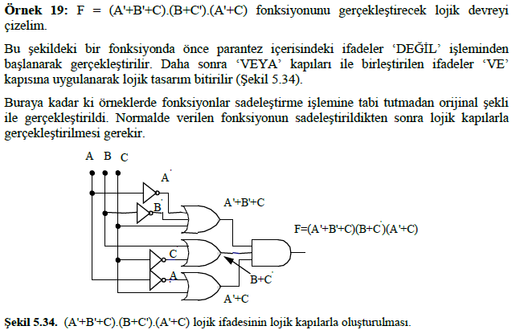

Slide 35
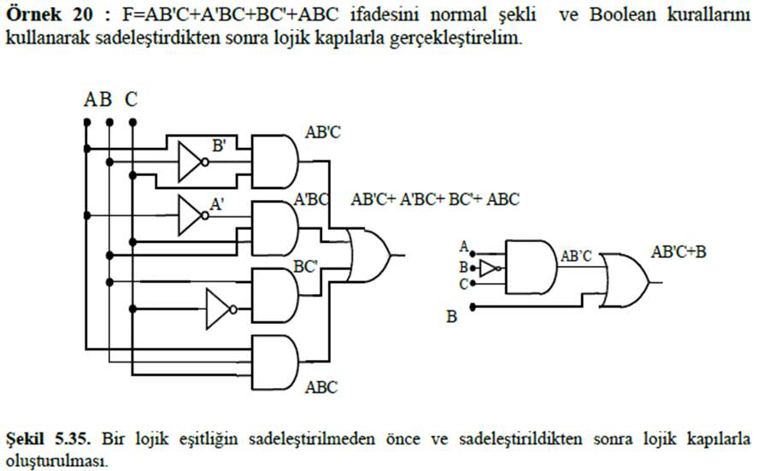

Slide 36
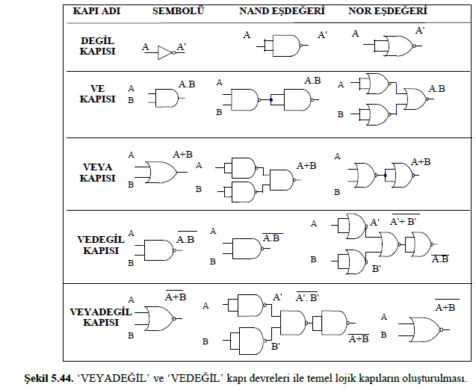

Slide 37
Ödev Soru: Kazanın içindeki yağ A sensörünün üzerinde veya B sensörünün altına indiğinde alarm veren sistemin Doğruluk tablosunu oluşturun. Sistemde kaç giriş değişkeni vardır?
Sistemde kaç çıkış vardır? Sistem girişi kaç farklı kombinasyondan oluşur.
A
B

Slide 38
DİNLEDİĞİNİZ İÇİN TEŞEKKÜR EDERİZ

